Slide 1
Муниципальное дошкольное образовательное учреждение
«Рудновский детский сад»
Формирование основ финансовой грамотности у дошкольников
«Если хочешь быть богатым,
нужно быть финансово грамотным»
Роберт Кийосаки

Slide 2
В дошкольном возрасте под финансовой грамотностью понимается воспитание у ребенка бережливости, деловитости и рационального поведения в отношении простых обменных операций, здоровой ценностной оценки любых результатов труда, будь то товары или деньги, а также формирование у ребенка правильного представления о финансовом мире, которое сможет помочь ему стать самостоятельным и успешным человеком, принимающим грамотные и взвешенные решения в будущем.
Что мы понимаем под финансовой грамотностью?

Slide 4
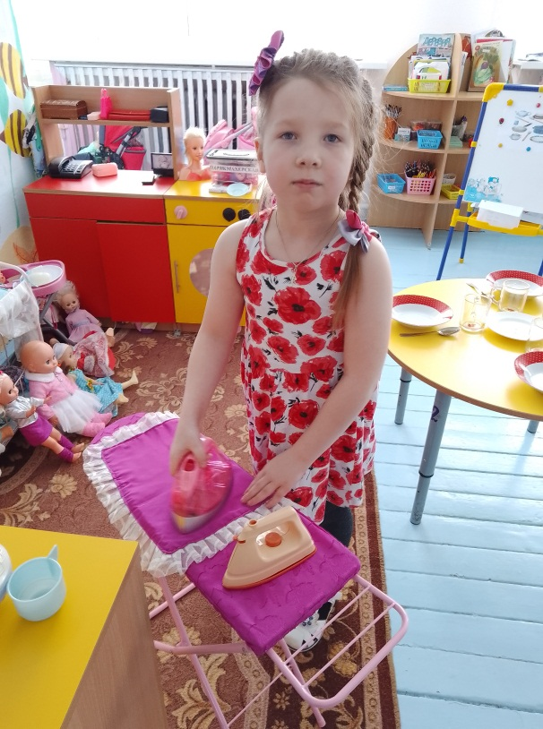
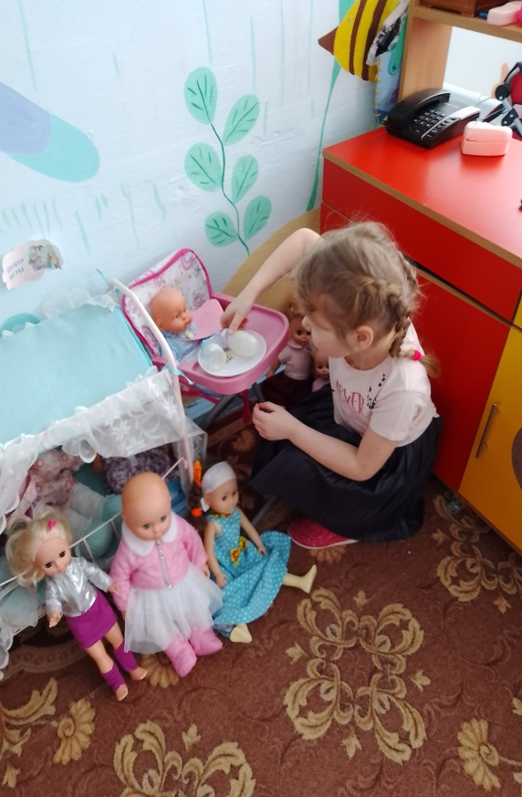
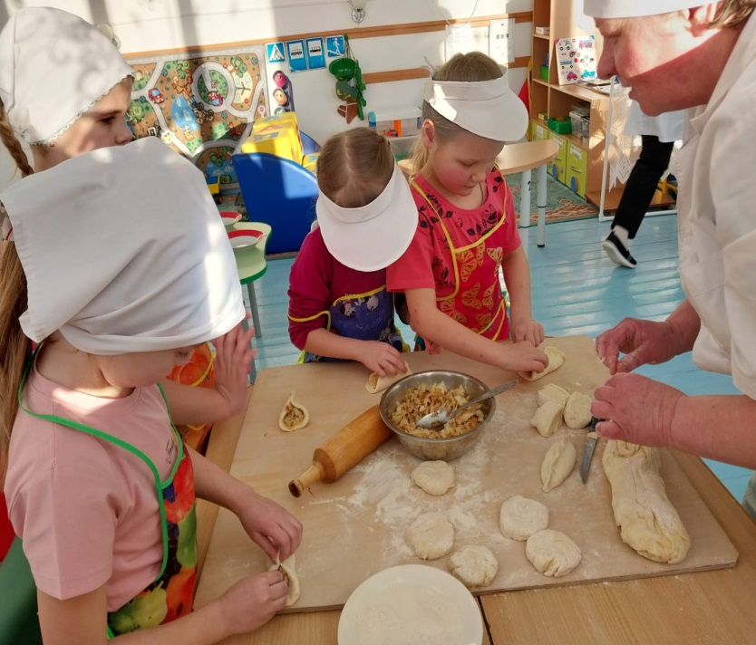
Без труда нет жизни на земле
Первое понятие с которым должен познакомиться ребенок – это труд.
Объяснить ребенку, что многое из того, что окружает является результатом совместного труда людей.
Основная задача родителей так организовать эту деятельность, чтобы ребенок уважал свой и чужой труд, проявлял интерес к труду, самостоятельность и трудолюбие, учился трудиться в коллективе и для коллектива.
Необходимо научить ребенка испытывать радость от выполнения трудовой деятельности и от того, что его деятельность может приносить пользу окружающим людям.

Slide 5
Пословицы и поговорки об экономическом поведении: как ты понимаешь?
Без труда не вытащить рыбку из пруда.
Семь раз отмерь, один раз отрежь.
С мастерством люди не родятся, а добытым ремеслом гордятся.
За всякое дело берись умело.
Через край не лей – добра пожалей!
Скоро сказка сказывается, да не скоро дело делается.
Деньги любят счет.

Slide 6
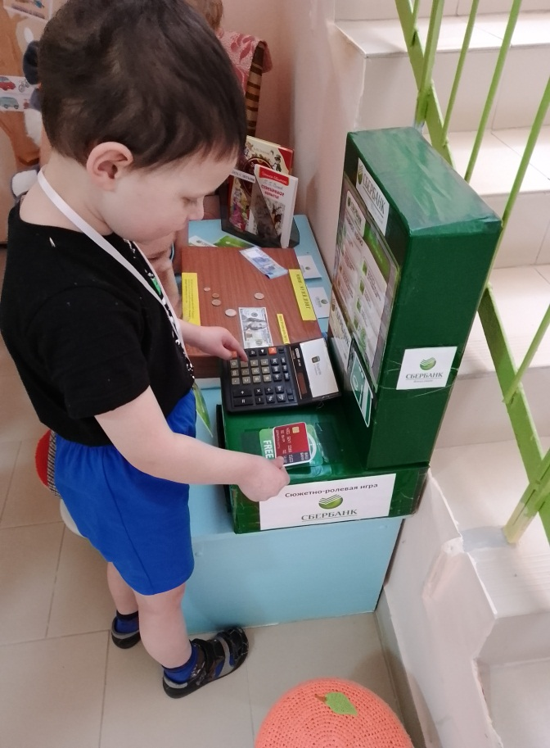
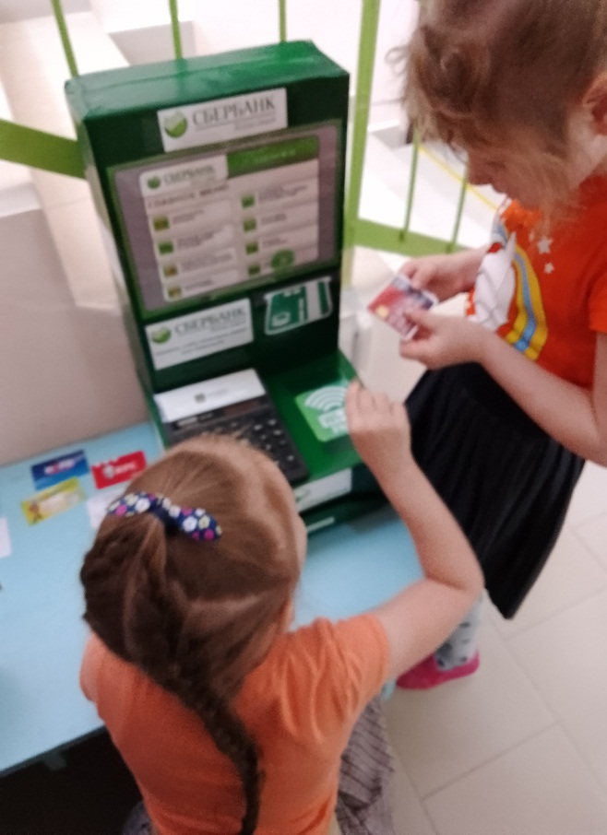
Что такое деньги, откуда они берутся и зачем они нужны.
Начинать разговор о деньгах лучше с простого понятного детям объяснения, что деньги - это средство с помощью которого можно купить что-то нужное или желаемое.
Наиболее распространенный и основной источник получения денег – это заработная плата. Для этого мы работаем.
Объяснить ребенку, что деньги являются результатом труда, мерой его оценки. Деньги - вознаграждение за честный труд.

Slide 7
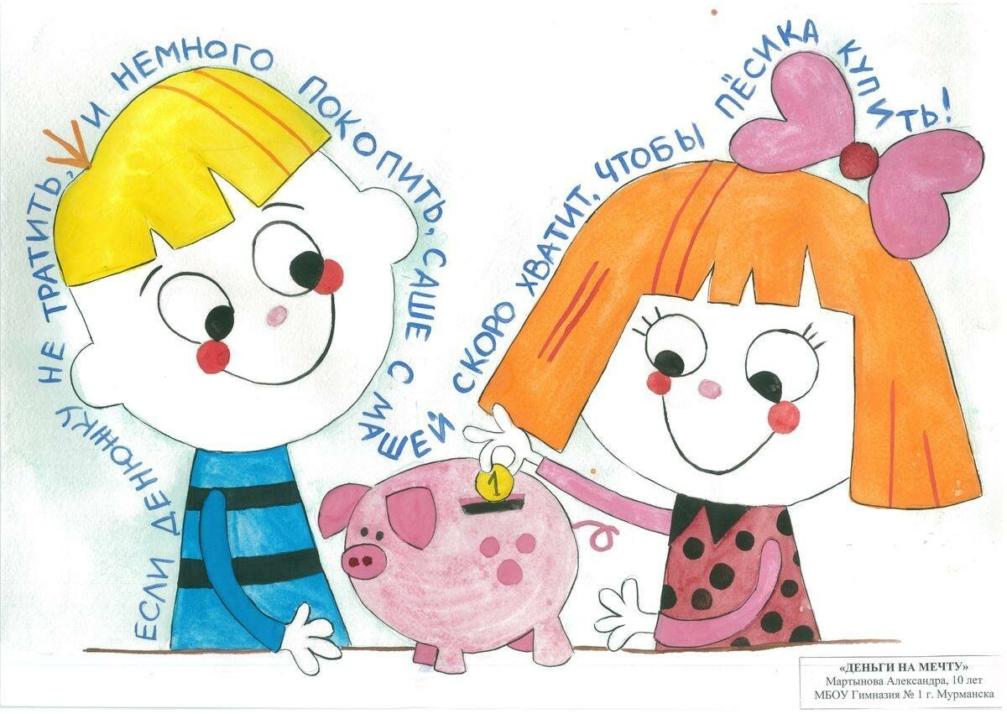
Покупаем, продаем и обмениваем
После того как у ребенка сформировано уважительное отношение к деньгам , как к ценности, в которой заключен труд его родителей, а также понимание того, что количество денег в семье всегда ограничено, можно переходить к выработке важного умения – отличать желание от потребности. Надо объяснить ребенку разницу между потребностью и желанием. В беседе с ребенком следует спокойно задавать ему наводящие вопросы, например, что будет, если всю зарплату истратить на игрушки ?

Slide 8
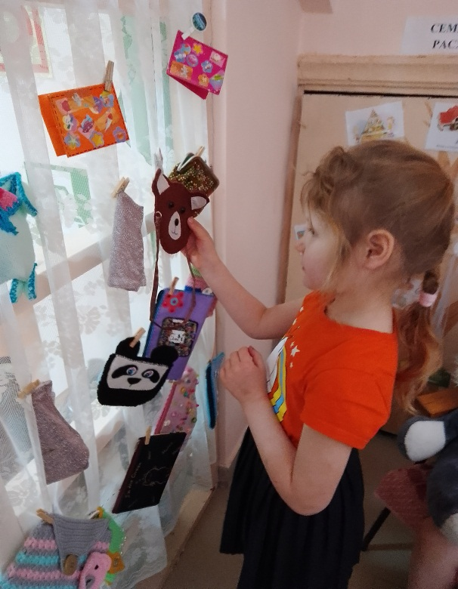
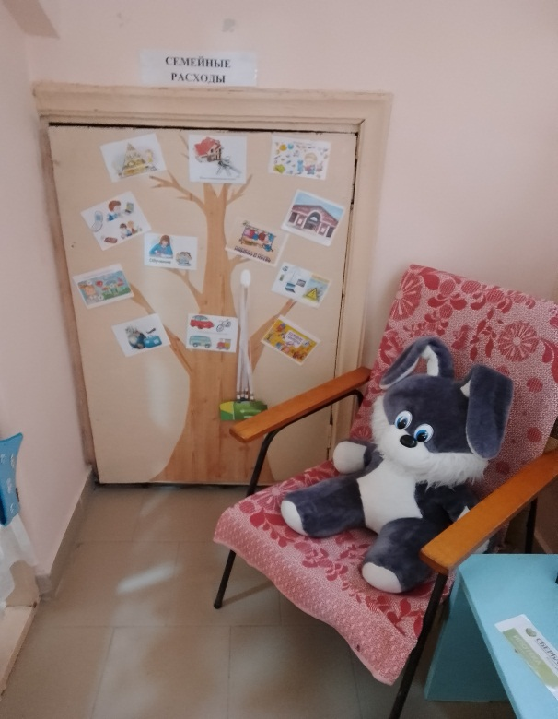
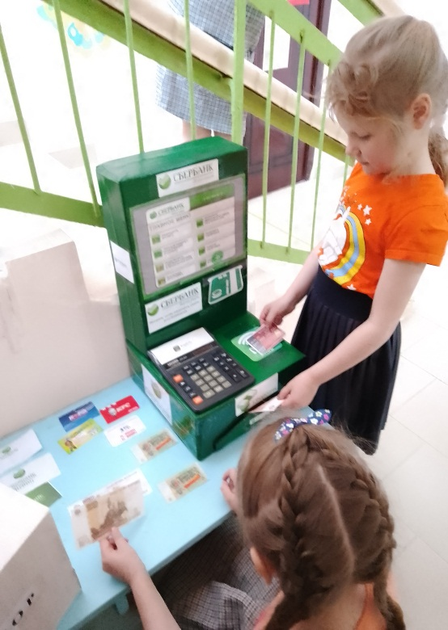
Учимся планировать
Основная задача родителей – объяснить важность планирования жизни человека. В старшем дошкольном возрасте очень важно привить ребенку навыки планирования, так как это будет необходимо ему в дальнейшей жизни, прежде всего при обучении в школе, и поможет ему расти более организованным, грамотно распределять свое время. Начать обучение с совместного планирования покупок перед походом в магазин. Дайте ребенку осуществить покупки по составленному плану под вашим контролем.

Slide 11
Сюжетно-ролевые игры- эффективная форма работы при формировании финансовой грамотности у дошкольников
«Банк»; «Кафе»; «Супермаркет»; «Аукцион»;
«Путешествие»; «Ателье для маленьких красавиц»; «Рекламное агентство»;
«Магазин Детский мир» и др.
Актуальность сюжетно-ролевых игр в образовательной деятельности ДО позволяют развивать творческие способности детей, их фантазию, формирует умение детей погружаться в роль специалиста той или иной профессии, играть определенную роль.

Slide 12
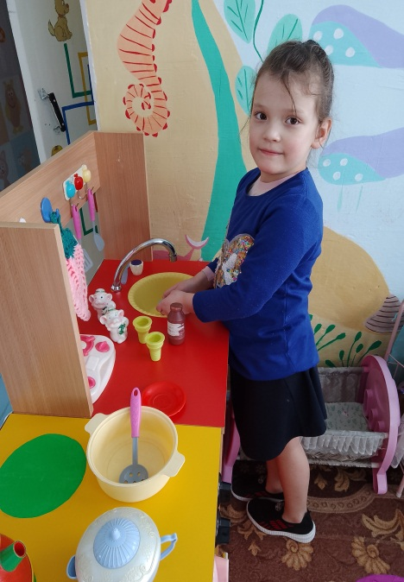
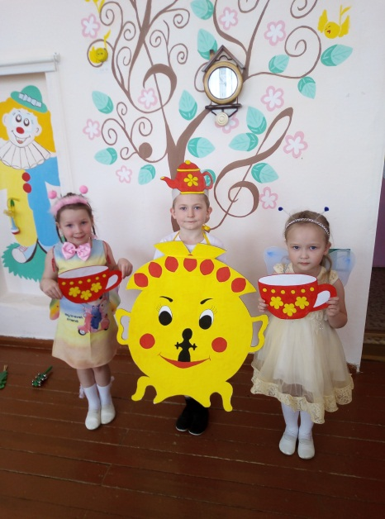
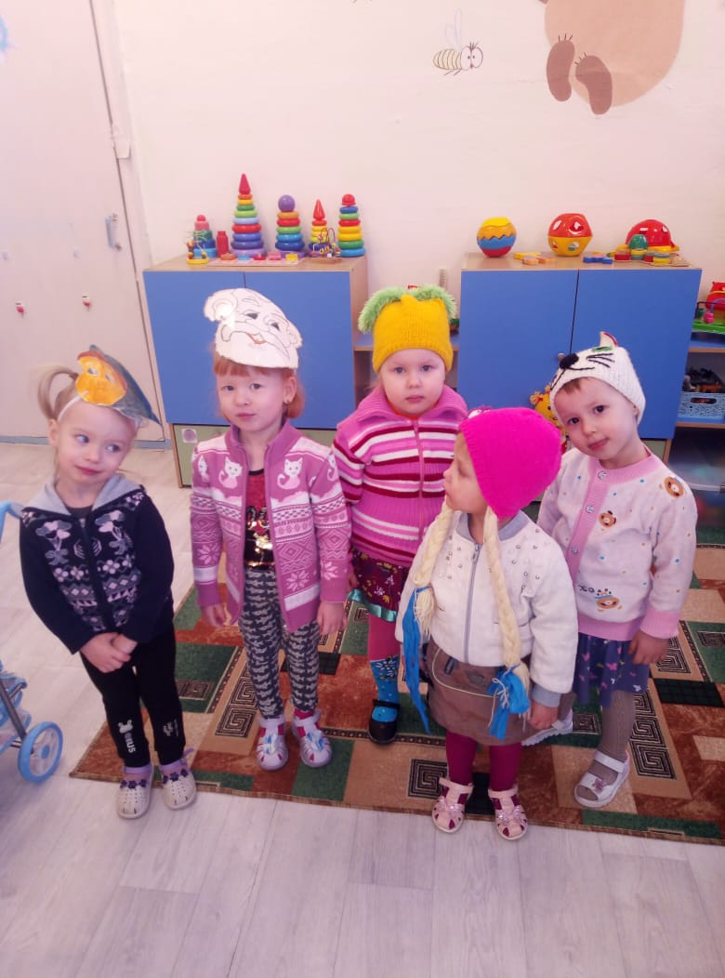
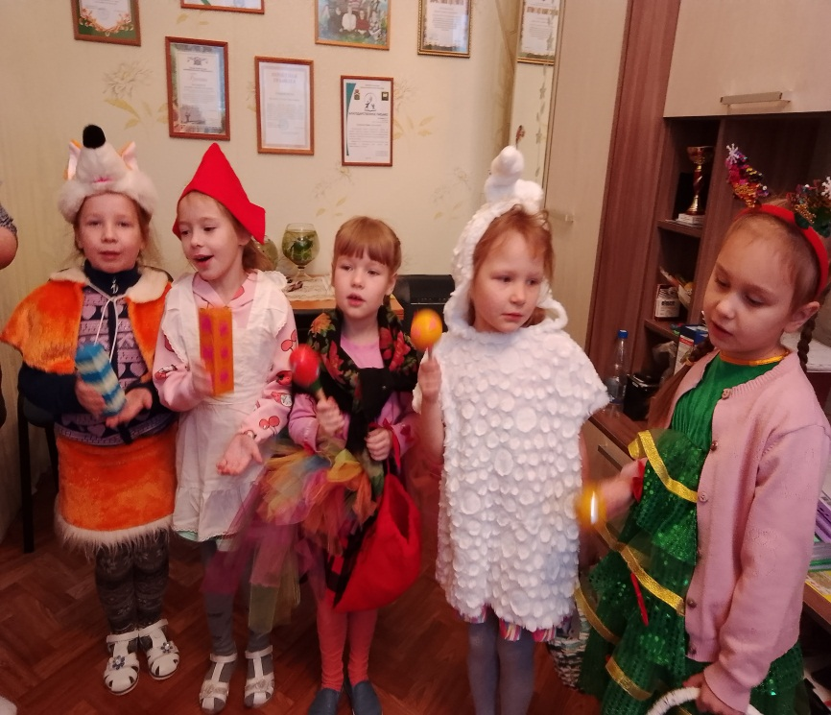
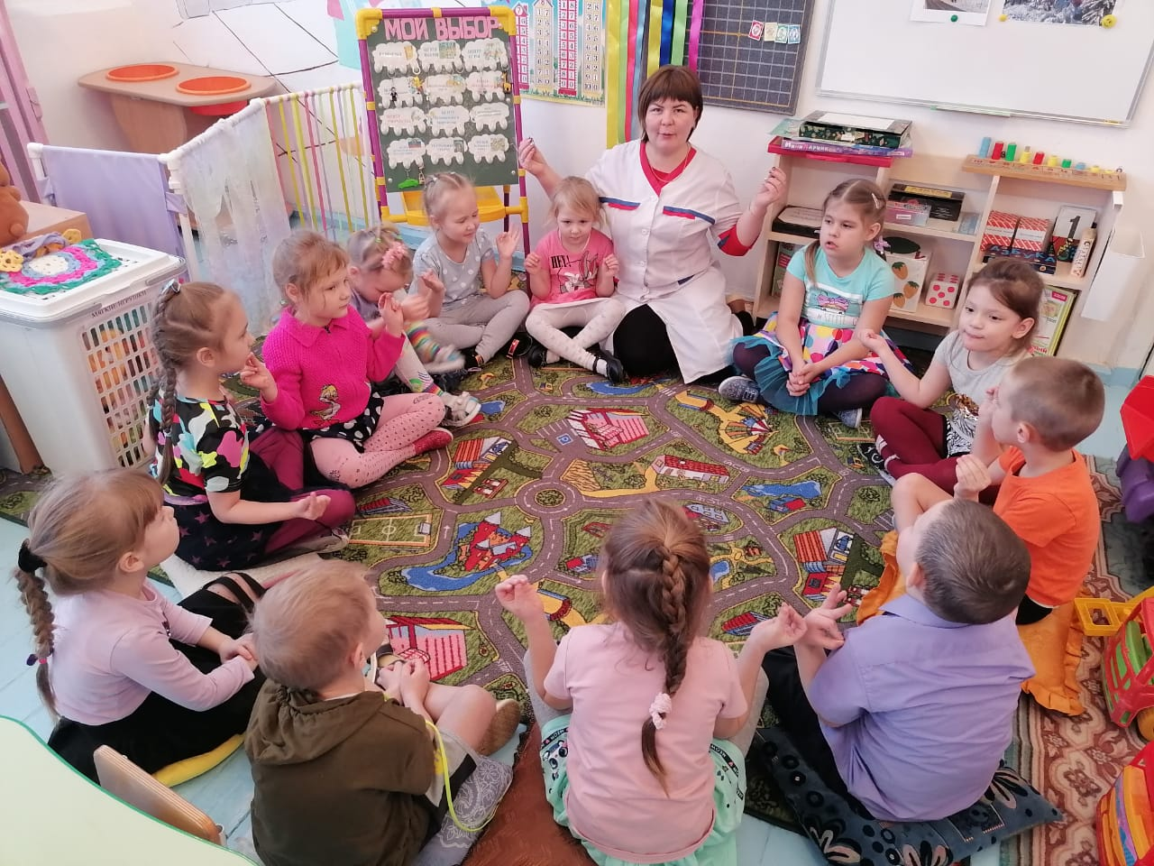

Slide 14
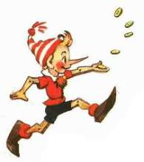
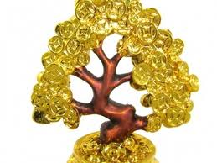
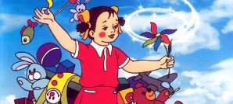
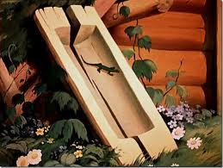
Художественная литература для детей
К. Чуковский «Федорино горе», «Муха-цокотуха»;
Галлиев Ш. «Три копейки на покупку», «Волшебное кольцо»;
Английская сказка «Три поросенка»;
Романов А. «Чудеса в кошельке»;
С. Михалков «Как старик корову продавал»;
Индийская сказка «Золотая антилопа».

Slide 15
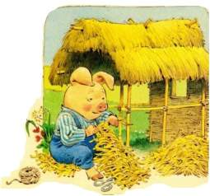
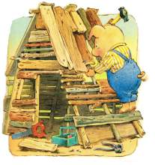
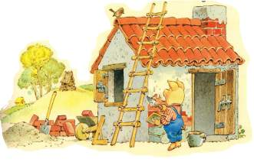
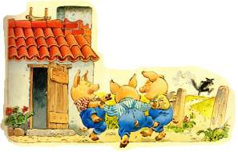
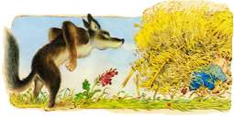
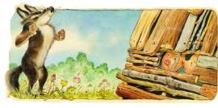
Три поросенка
Почему поросята построили разные домики?
Кто из них оказался прав и почему?
Чему учить нас сказка?

Slide 16
Викторина «Отгадай загадку»
За сметану, хлеб и сыр В кассе чек пробьёт ... (кассир)
Мебель, хлеб и огурцы Продают нам ... (продавцы)
Маленькая, кругленькая
Из кармана в карман скачет. (Монета)
Как не берегутся, а растрясутся. (Деньги)
Кто активно трудится весь год, тот увеличит свой (Доход)
Будут целыми, как в танке, сбереженья ваши в (Банке)

Slide 18
СПАСИБО ЗА ВНИМАНИЕ!

